Slide 1

Programação para a Internet
Tema: Sabor Control
Integrantes: Paulo Victor Maciel Uriel Gonçalves Paiva da Conceição Professor: Hélio Esperidião

Slide 2
Introdução
O nosso projeto web visa criar uma solução inovadora para otimizar a experiência dos alunos na aquisição de alimentos e bebidas na cantina da faculdade. O aplicativo do Sabor Control(Cantina Online) foi projetado com uma interface intuitiva e recursos avançados, proporcionando conveniência, rapidez e personalização. Nosso objetivo é tornar a hora das refeições mais eficiente e agradável para toda a comunidade estudantil.
Os desafios enfrentados pelas cantinas de faculdade são bem conhecidos: eficiência no atendimento, longas filas durante os horários de pico, falta de comunicação sobre o cardápio disponível e dificuldade na gestão de estoque. Nosso aplicativo aborda diretamente esses problemas, oferecendo uma plataforma onde os alunos podem se registrar, visualizar o cardápio, fazer pedidos e realizar pagamentos de forma rápida.
Para os atendentes da cantina, disponibilizamos um painel de controle que permite visualizar todos os pedidos e gerenciar o estoque. Isso não só moderniza o funcionamento da cantina, como também proporciona benefícios significativos, como aumento das vendas, redução de filas e melhor gestão de estoque.
Em resumo, nosso projeto de Sabor Control(Cantina Online) é mais do que uma simples ferramenta; é uma solução completa para melhorar a experiência de todos os envolvidos. Vamos agora explorar em detalhes as funcionalidades e os benefícios desta inovadora aplicação.

Slide 3


Metodologia
Para o desenvolvimento do projeto da Sabor Control, utilizamos uma combinação de tecnologias robustas e amplamente aceitas no desenvolvimento web. A seguir, uma descrição detalhada das ferramentas e tecnologias empregadas:
Python foi escolhido como a linguagem principal de programação para o backend do projeto devido a várias razões:
Simplicidade e Legibilidade: Python é conhecido por sua sintaxe limpa e legível, facilitando a escrita e a manutenção do código.
Bibliotecas e Frameworks: Possui uma vasta gama de bibliotecas e frameworks que aceleram o desenvolvimento, como Flask, BCrypt, SQLAlchemy, entre outros.
Comunidade Ativa: A comunidade ativa de desenvolvedores Python significa que há uma abundância de recursos, tutoriais e suporte disponíveis.
Versatilidade: Python pode ser usado para uma ampla variedade de aplicações, desde desenvolvimento web até ciência de dados e automação.

Slide 4
Metodologia
Flask foi o framework web escolhido para o backend, e aqui estão os motivos:
Leve e Flexível: Flask é um micro-framework que não impõe muitas restrições, permitindo que os desenvolvedores escolham as ferramentas e bibliotecas que melhor se adequam às suas necessidades.
Facilidade de Uso: A curva de aprendizado do Flask é relativamente baixa, permitindo que os desenvolvedores comecem rapidamente e sejam produtivos.
Extensibilidade: Flask pode ser facilmente estendido com uma série de extensões para adicionar funcionalidades como autenticação, banco de dados, validação de formulários, etc.
Documentação Completa: A documentação do Flask é extensa e bem organizada, facilitando a resolução de problemas e a implementação de novas funcionalidades.

Slide 5


Metodologia
HTML, CSS e JavaScript
Para o frontend, utilizamos HTML, CSS e JavaScript, que são as tecnologias fundamentais para o desenvolvimento web:
HTML (HyperText Markup Language): É a linguagem padrão para criar páginas web. Ela define a estrutura do conteúdo.
Ponto Positivo: HTML é universalmente suportado por todos os navegadores e é essencial para estruturar o conteúdo web.
CSS (Cascading Style Sheets): Utilizado para estilizar o HTML e tornar as páginas visualmente atraentes.
Ponto Positivo: CSS permite a separação entre conteúdo e apresentação, facilitando a manutenção e a atualização do design.
Flexibilidade: Com CSS, podemos criar layouts responsivos que se adaptam a diferentes tamanhos de tela, melhorando a experiência do usuário em dispositivos móveis.
JavaScript: A linguagem de programação que permite adicionar interatividade às páginas web.
Ponto Positivo: JavaScript é essencial para criar experiências de usuário dinâmicas e interativas, como validação de formulários, atualizações de conteúdo sem recarregar a página (AJAX), animações, etc.
Ecossistema Rico: A vasta quantidade de bibliotecas e frameworks JavaScript, como React, Vue e Angular, facilita o desenvolvimento de aplicações web complexas.

Slide 6
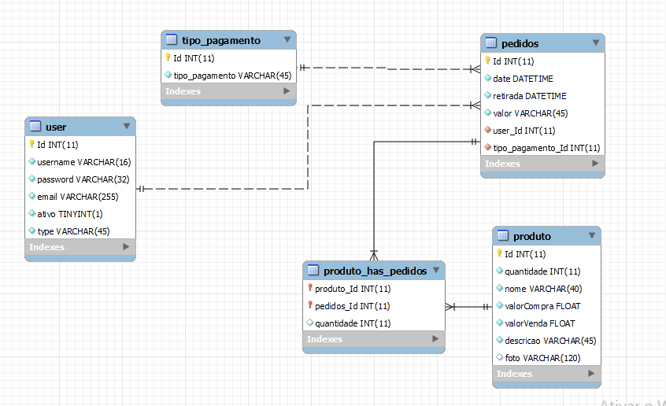
Modelo do Banco de Dados

Slide 7
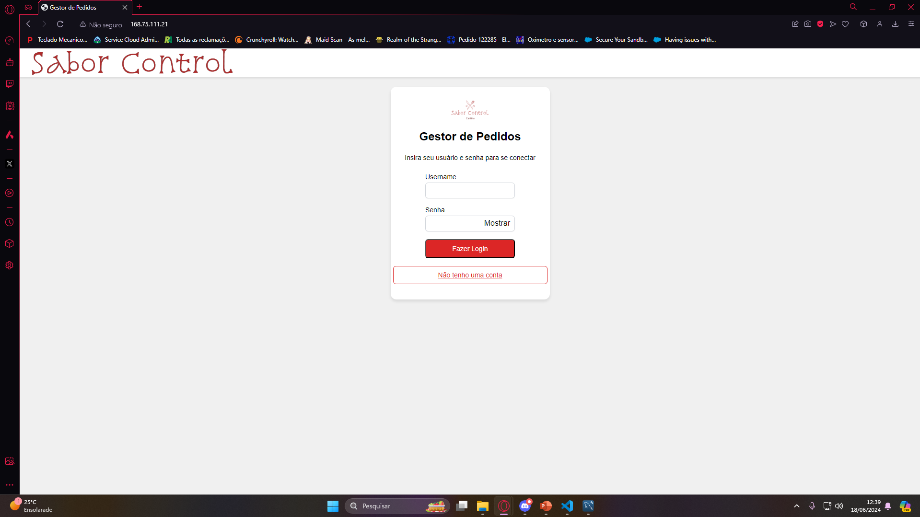
Resultados

